Slide 1
BUG-002: API permite adicionar quantidade superior ao limite de 5 unidades por produto.

Slide 2
Descrição:
Ao adicionar por meio de uma requisição à API uma quantidade maior que 5 de um mesmo produto, essa quantidade é aceita sendo que o limite deveria ser 5.
Nota: Essa situação só acontece quando a quantidade é configurada diretamente através de uma requisição à API. O limite é corretamente imposto ao escolher a quantidade através da UI.

Slide 3
Steps:
Abri o Postman e configurei uma requisição POST para o endpoint api/carrinho/calcular;
Enviei a requisição definindo o produtoId “P001” e a quantidade 10 para o endpoint;
Constatei o Código HTTP 200 e a quantidade aceita;

Slide 4
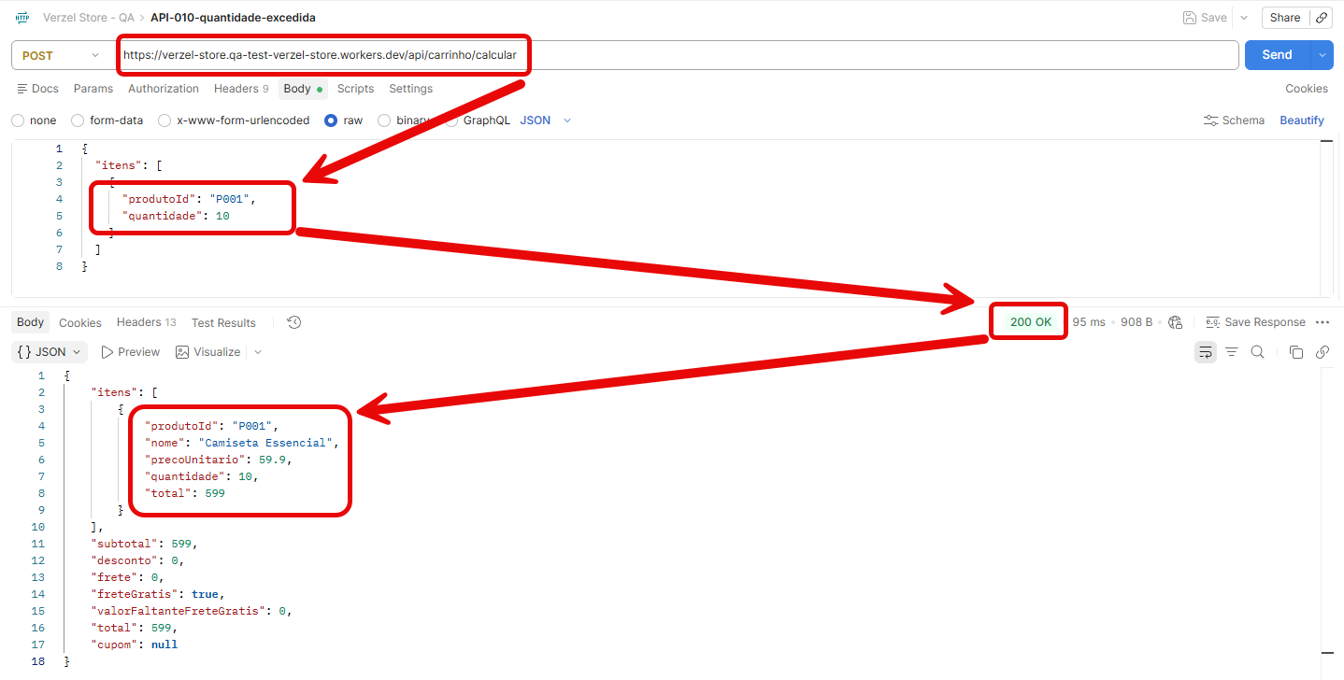
Evidências: Tela do Postman mostrando a requisição e a resposta.

Slide 5
Plataformas:
API (Postman)

Slide 6
URL: https://verzel-store.qa-test-verzel-store.workers.dev/api/carrinho/calcular

Slide 7
Resultado Esperado:
O esperado era que uma quantidade acima de 5 itens do mesmo produto não deveria ser aceita.

